Slide 1
Projet : Hydric FORECAST
Groupe 2 :
Barkaoui Chaker
Gaidi Lamjed
Horchi Abla
Encadré par :
Mr BEN BRAHIM Ali
Mme BEN LETAIFA Asma

Slide 2
Sommaire
Résumé du Projet
Etat des lieux
Reste à faire
Difficulté

Slide 3
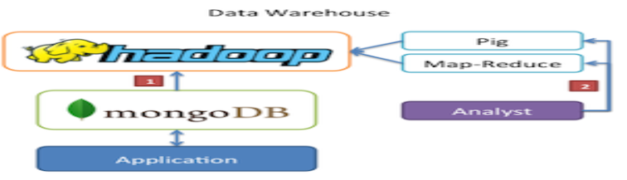
Résumé du Projet

Slide 4
Etat des lieux
Présentation des Données :
1.1. Inputs :
1.1.1. Climat:
Le Climat est l’un des données d’entrés nécessaire donc ces données sont les données historiques et des données en temps réel ainsi ces données peuvent être de formats différents comme des images , des documents ou des tableaux (Excel) .
Les données climatiques: Pluviométrie, température (min, max, moy), vitesse et direction du vent, l’ensoleillement , humidité air.

Slide 5
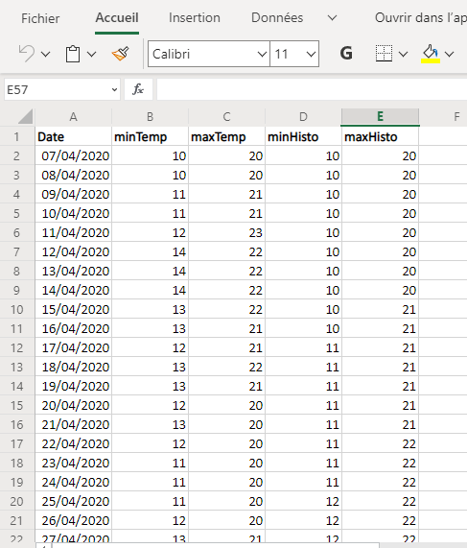

Slide 6
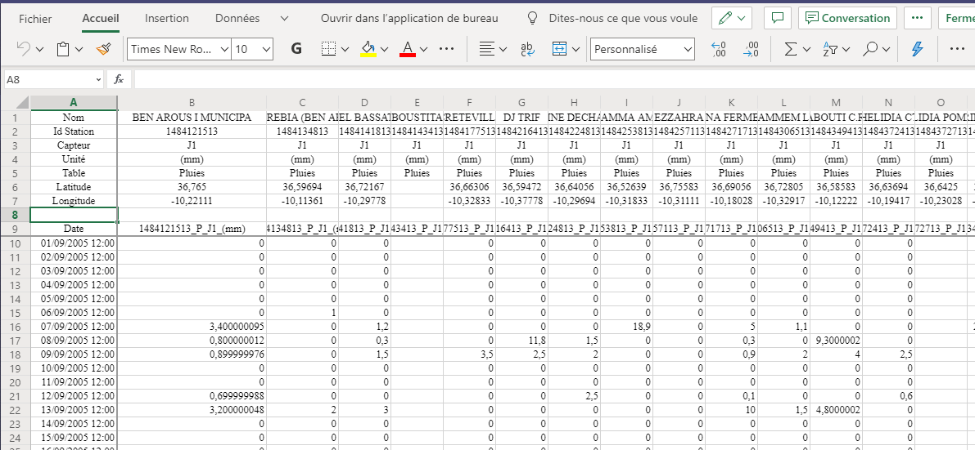

Slide 7
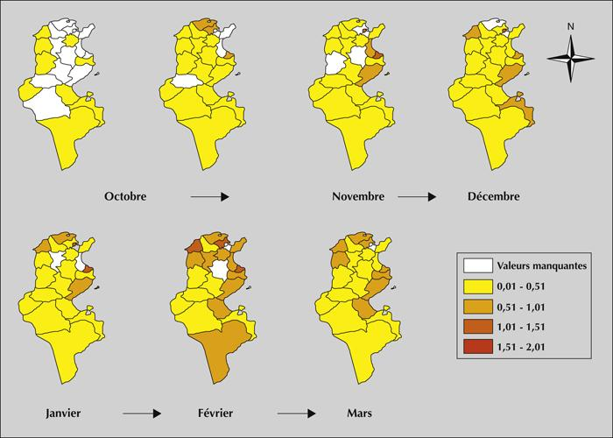
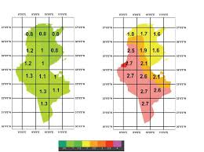

Slide 8
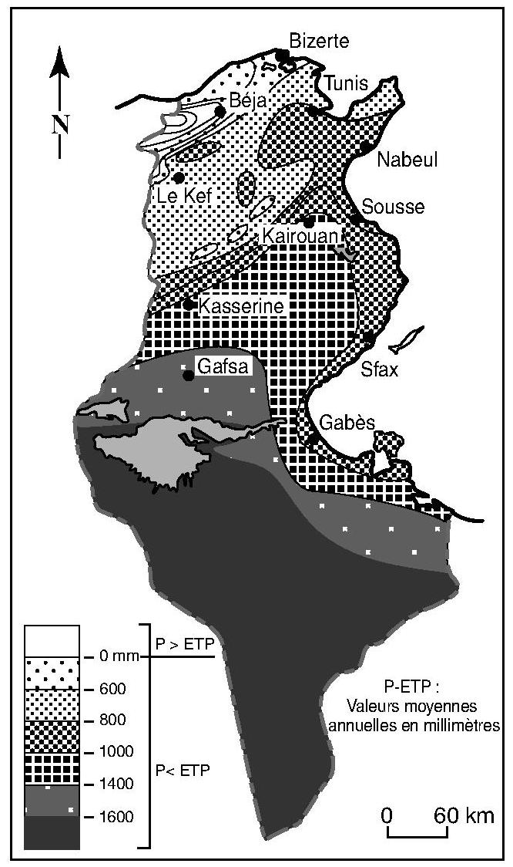

Slide 9
1.1.2. Eaux :
eau est l’un des données d’entrées(historique et en temps réel) et se divise en deux catégories :
-eaux superficiels (Barrages ) .
-eaux souterraines
ces données peuvent être aussi de différents formats (documents , image , tableaux …) .

Slide 10
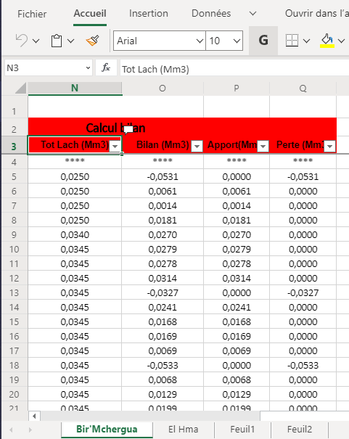

Slide 11
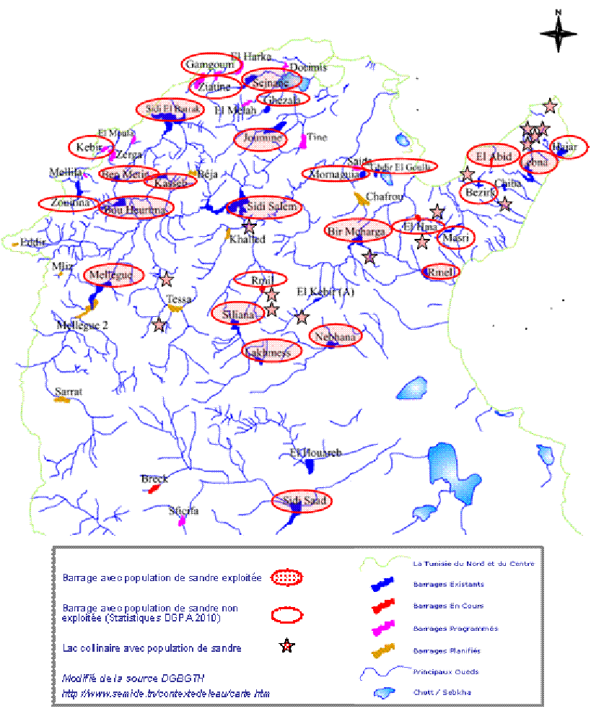
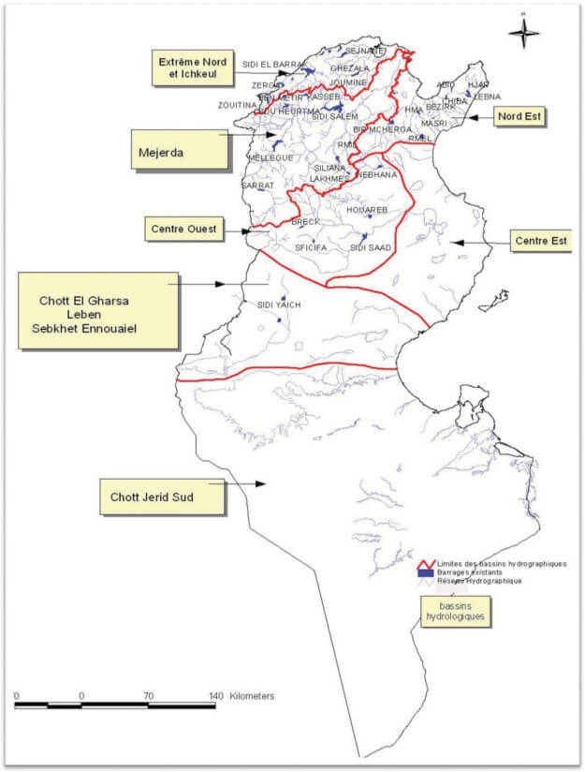

Slide 12
1.1.3.Sol:
Le sol est la 3ème données d’entrées (historique et en temps réel . et cette donnée se trouve en plusieurs formats (documents , image , tableaux)

Slide 13
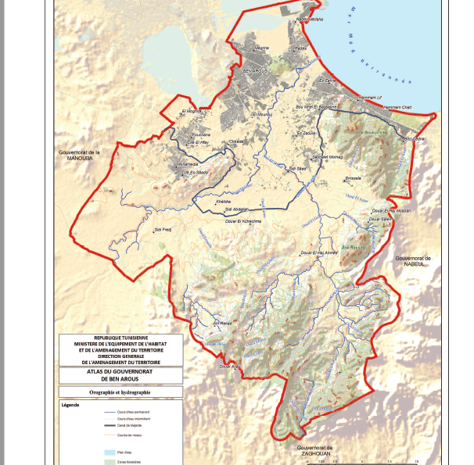
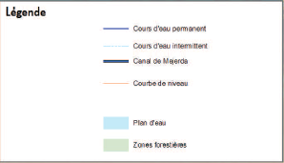

Slide 14
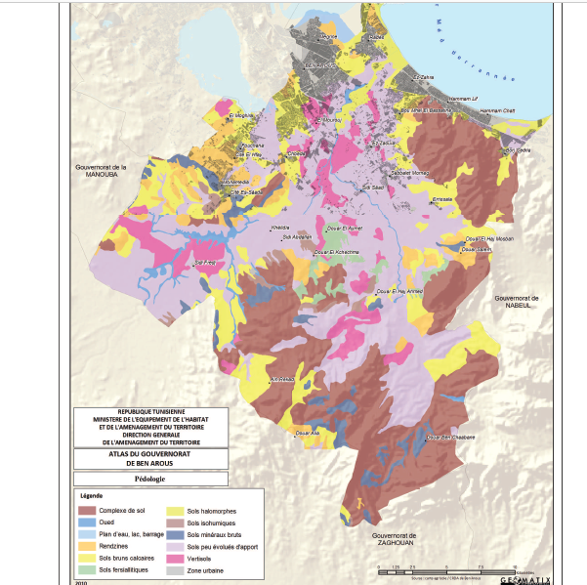
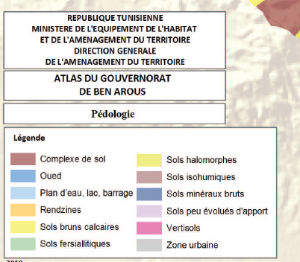

Slide 15
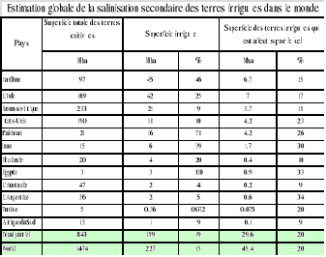

Slide 16
1.2.Les Outputs :
Les outputs sont des données de prévision du Climat ,des Eaux , du Sol dans une période prochaine . Ces prévisions se sont visualisés sous forme d’ un modèle

Slide 17
Exemples des outputs sous forme des modèles

Slide 18
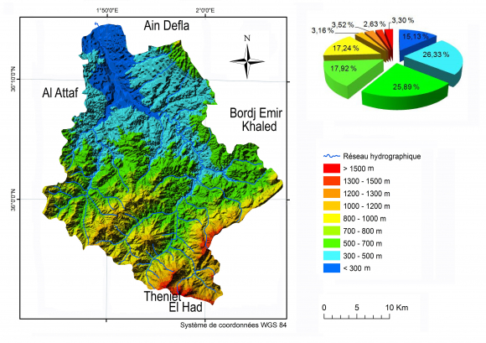

Slide 19
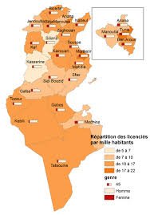
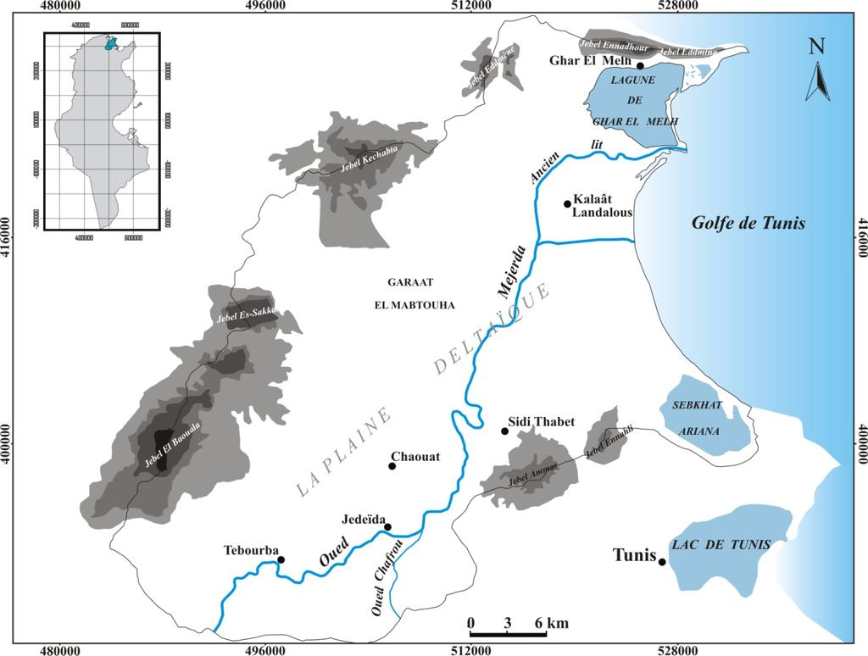

Slide 20

MongoDB

Slide 21
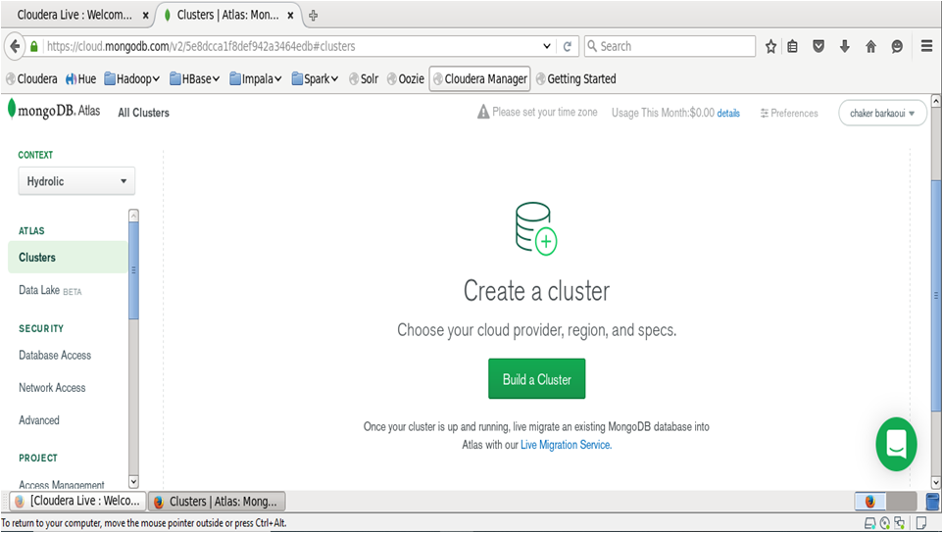
Project name :Hydrolic
Create a cluster

Slide 22
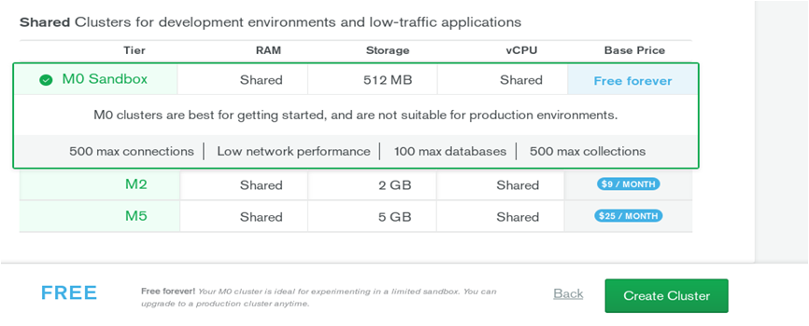
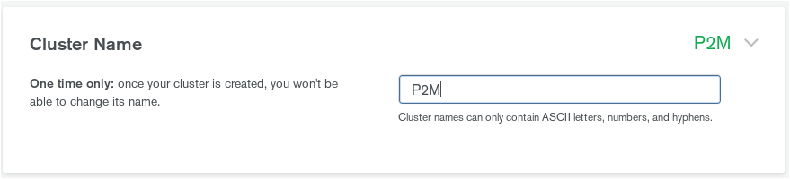
storage and name of the cluster

Slide 23
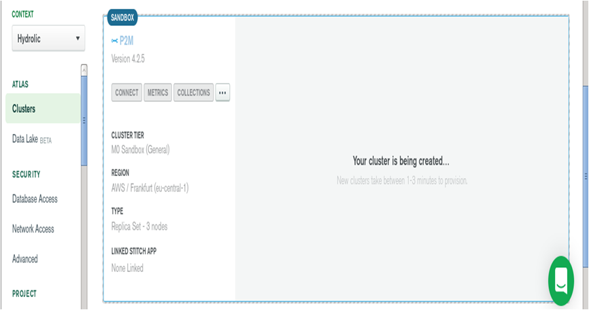
Cluster :P2M

Slide 24
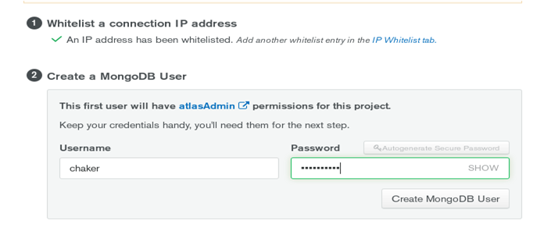
Add a MongoDB user and Home IP adress

Slide 25
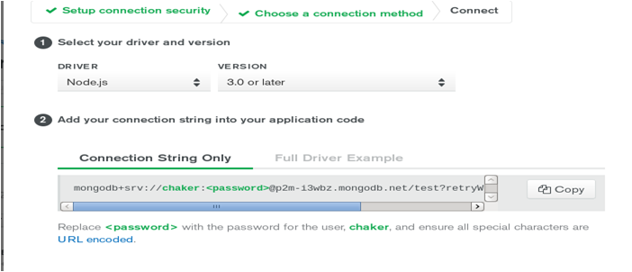
Connect application with MongoDB
using NodeJS
mongodb+srv://chaker:<password>@p2m-i3wbz.mongodb.net/test?retryWrites=true&w=majority

Slide 26
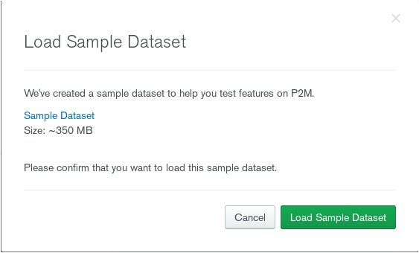
Load DATA

Slide 27
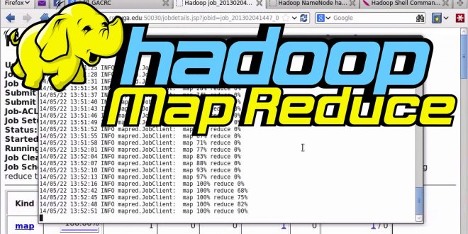
Map Reduce

Slide 28
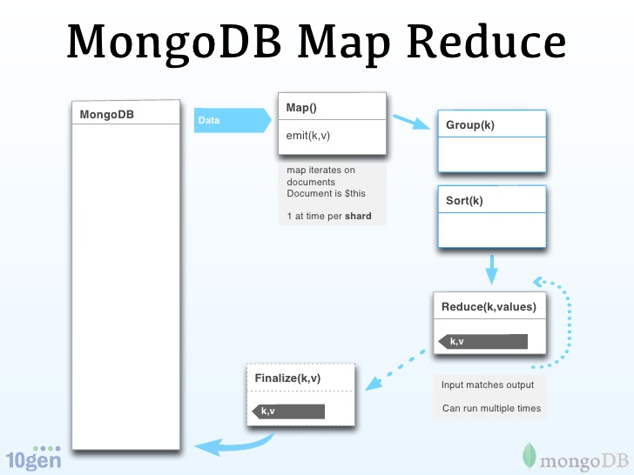

Slide 29
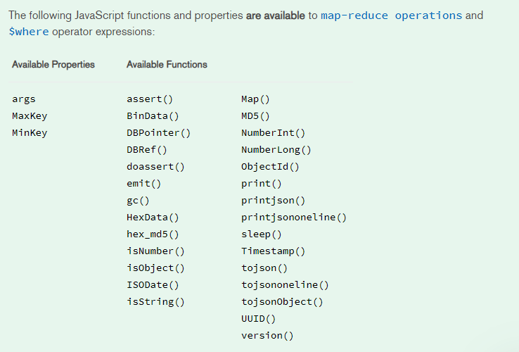
Map Reduce Functions with Mongo Shell

Slide 30
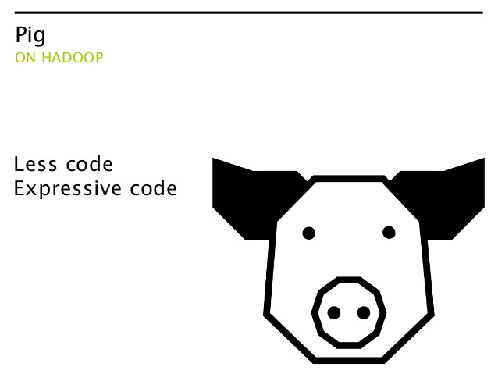
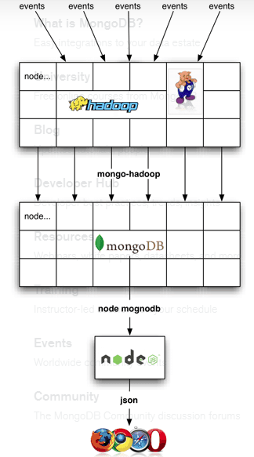
Pig as Hadoop Connector with MongoDB

Slide 31
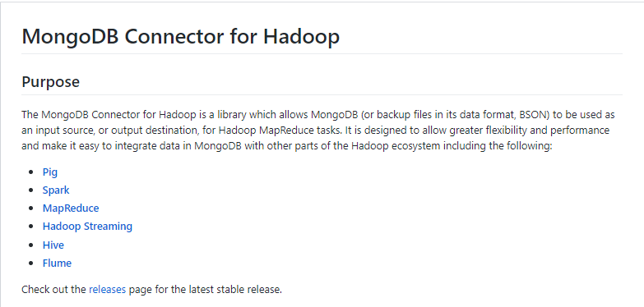
On peut les connecter avec
Github:https://github.com/mongodb/mongo-hadoop/

Slide 32
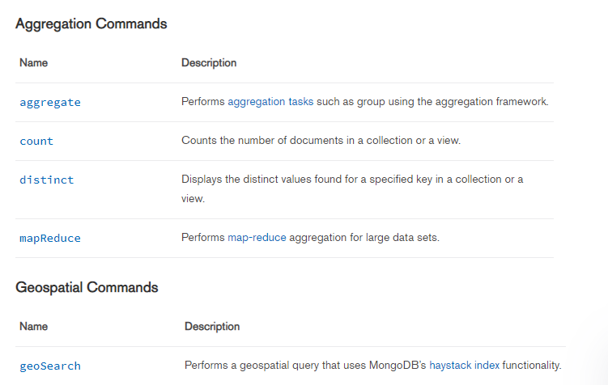
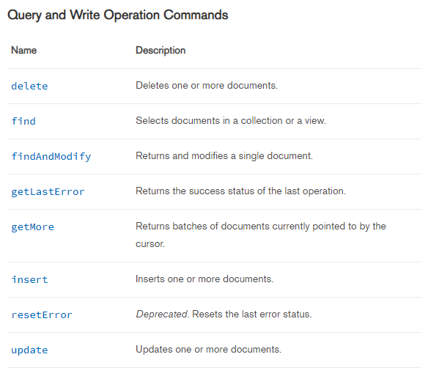
DataBase Commands
1-User Commands

Slide 33
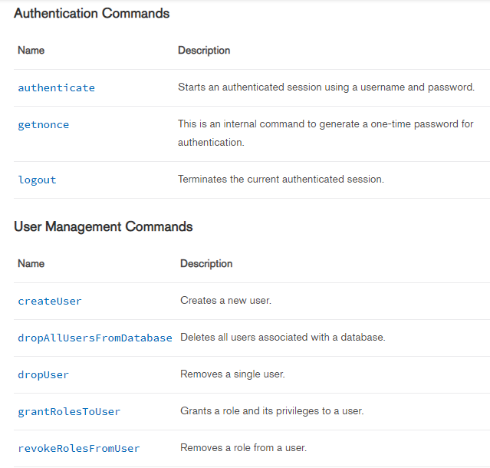
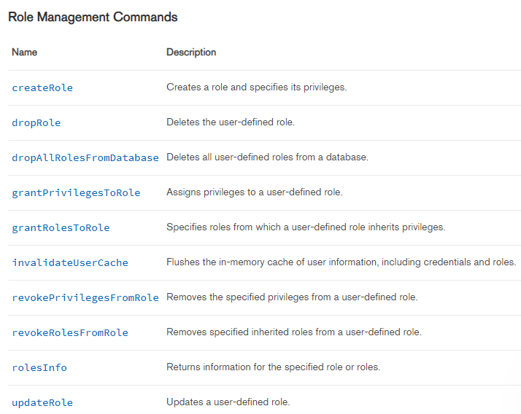
DataBase Commands
2-Database Operations

Slide 34
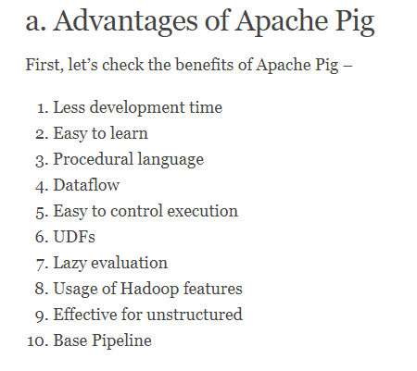
Avantages de Pig et MapReduce

Slide 35
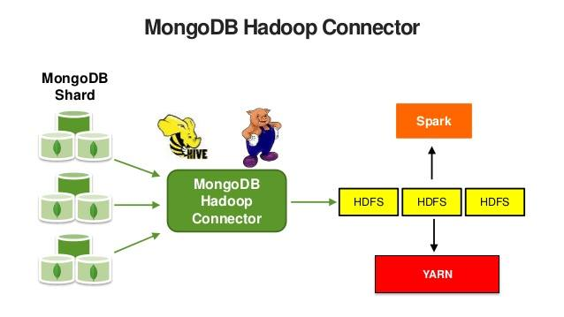
Possibilités de l'intégration d’autre outils de Hadoop

Slide 36
Reste à faire
-Continuation de collecte des données de différents formats des trois données (eaux , climat et Sol).
-Configuration de MongoDB connector avec les différents outils de Hadoop.
-Nettoyage et Classification des données selon les inputs demandés.

Slide 37
Difficultés
-Collecte des données de différents formats sur une seule zone géographique.
-Problème de liaison entre MongoDB et Cloudera.
-Le test des algorithmes de nettoyage exige beaucoup de temps.

